Slide 1
KIT Exercice « SUR TABLE » *
Scénario « Enseignement Supérieur Recherche Innovation »
(*) Table Top Exercice

Slide 2
1
Briefing

Slide 3
Présentation des modalités de l’exercice (1/2)
Objectifs de l’exercice :
Être sensibilisé aux grands principes de la gestion de crise cyber ;
Réfléchir aux actions à mener en temps de crise / aux acteurs à mobiliser
Développer son dispositif de gestion de crise
Pendant la séance, les joueurs sont invités à :
se projeter dans leur rôle respectif au sein de la cellule de crise
réfléchir et partager sur les différentes actions à mener pour répondre aux différentes situations présentées
interroger le dispositif de crise éventuellement existant (prise de décisions, actions de communication, outils, etc.)
Conseil aux joueurs : être aussi synthétique que possible afin de réussir à dérouler l’ensemble du jeu !
Notes:
@animateur
Pour bien s’assurer de la maitrise du temps, il est possibilité d’ajouter un sablier sur chaque stimulus pour décompter le temps imparti sur chaque situation et d’identifier un joueur amorçant la discussion pour chaque situation
Proposition :
1min présentation du stimulus
3 min imparties

Slide 4
Présentation des modalités de l’exercice (2/2)
Présentation des modalités d’exercice (5 min)
Réflexion sur les stimuli (1 heure 15)
3 phases :
ALERTE/MOBILISATION - Stimuli 1-6 – 18 minutes estimes
MAINTIEN DE LA CONFIANCE / COMPRENHENSION DE L’ATTAQUE - Stimuli 7-14 – 26 minutes estimes
RELANCE DES ACTIVITES / DURCISSEMENT - Stimuli 15-18 – 23 minutes estimes
RETEX à chaud / débrief (40 min)
Nota bene : Des stimuli fictifs et sans corrélation entre eux
Notes:
@animateur
A adapter en fonction des besoins de l’exercice et de l’organisation souhaitée par l’établissement

Slide 5
Votre contexte
XXX est un établissement de XX 000 étudiants et XX laboratoires de recherche, comportant une faculté des sciences, une faculté des sciences humaines et sociales et une faculté de santé. L’établissement est chef de file d’un regroupement universitaire, composés de plusieurs écoles et instituts, dont un IUT et une école d’ingénieurs. XXX appartient également à une université européenne.
Notes:
@Animateur :
A adapter en fonction des besoins de l’exercice

Slide 6
Tour de table des rôles joués
XXX
Chef d’établissement
Président
Chef / cheffe de cabinet
XXX
Responsable de la politique numérique
Vice-Président Numérique
DSI adjoint
Vice-Président Enseignement
XXX
Responsable de la politique de recherche
Vice-Président Recherche
DSI
XXX
Responsable de la politique d’enseignement
Directeur / directrice de centre de recherche
Directeur / directrice des études
Directeur général
Directeur général des services
Responsable SI (infrastructure et équipements / projet)
XXX
Responsable de la communication
XXX
Observateur / Prise de notes
Directeur / directrice de la communication
Chargé(e)s de communication interne et externe
Responsable juridique
XXX
Délégué(e) à la protection des données
XXX
Directeur / directrice juridique
Directeur / directrice juridique
XXX
Responsable de la SSI
XXX
Responsable des autorisations d’accès
OSSI/RSSI
RSSI adjoint
Responsable juridique
Fonctionnaire sécurité défense (Si applicable)
Responsable sûreté
Responsable marchés
XXX
Animateur
Notes:
@Animateur :
A adapter en fonction des besoins de l’exercice
Ajouter d’autres intervenants si nécessaire
Dans l’objectif de faire parler tous les participants, il est possible d’indiquer aux participants qu’un joueur sera identifié à chaque stimulus pour initier la discussion.

Slide 7
2
Exercice

Slide 8
PHASE 1 : ALERTE/MOBILISATION
Stimuli 1-6 – 18 minutes Estimes
Notes:
@Animateur :
Objectifs de la phase 1 :
Présenter les premiers impacts d’une cyberattaque sur une organisation
Pousser les participants à structurer leur organisation de crise et prendre de première actions

Slide 9
Stimulus 1
Temps d’échange :
3 min
Initiateur de l’échange :
XXX
Nous sommes en fin d’année académique. Les vacances estivales approchent. Il existe une recrudescence des attaques dans le secteur, notamment permises par le vol des données identifiantes des populations étudiantes, enseignantes, de recherche et de l’administration (programmes malveillants « infostealers »).
Fil conducteur :
Quels sont les risques que vous identifiez ?
Comment vous organisez-vous afin de diminuer le niveau de menace ?
Quels sont les projets à mener et outils dont la cellule de crise et l’établissement ont besoin ? Sont-ils déjà en place ou à mettre dans votre plan de travail ? Pour quelles échéances ?
Notes:
@Animateur :
Indiquer le nom du joueur identifié pour initier la discussion (encadré vert)
Objectif du stimuli : réfléchir aux risques opérationnels pour l’établissement, à son organisation et aux projets (ex: recrutement RH, prestataire de soutien, disponibilité de la cellule de crise en situation de crise / astreintes, mise en place de l’authentification double facteurs, plan de sauvegarde des données, etc.) à mettre en place pour améliorer sa résilience
La menace conditionne à la fois la bonne continuité d’activité du processus des examens et de diplomation et la préparation de la rentrée prochaine, notamment le processus d’admission et les inscriptions administratives, voire pédagogiques.

Slide 10
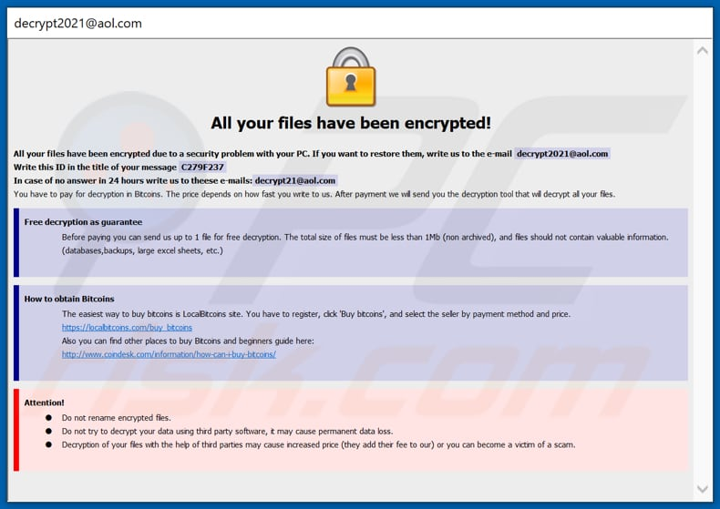
Stimulus 2
Temps d’échange :
3 min
Initiateur de l’échange :
XXX
Un nombre croissant de personnels administratifs indiquent rencontrer des difficultés avec leurs ordinateurs. Certains voient apparaitre sur l’écran le message suivant :
Fil conducteur :
Quelles actions prioritaires allez-vous mener ?
Est-il nécessaire d’activer une cellule de crise ?
Notes:
@Animateur :
Indiquer le nom du joueur identifié pour initier la discussion (encadré vert)
Objectif du stimuli : mise en situation; identification des facteurs d’activation de la cellule de crise
On considère ici que l’établissement est victime d’un rançongiciel.
Pour autant, il ne connait pas encore le périmètre d’impact de l’incident.
Les premières actions pouvant être menées sont :
Alerter les équipes IT/cyber, voir les directeurs métiers (en fonction des procédures d’alerte de l’entité)
Investiguer sur l’incident et qualifier sa nature / son niveau de gravité
Si nécessaire, isoler le réseau/couper les interconnexions avec Internet/les partenaires
Une échelle de gravité pourrait être utilisée pour définir le niveau d’incident et décider de l’activation d’une cellule de crise/des actions à entreprendre.
Les critères de gravités sont-ils définis et partagés au sein de l’établissement ?

Slide 11
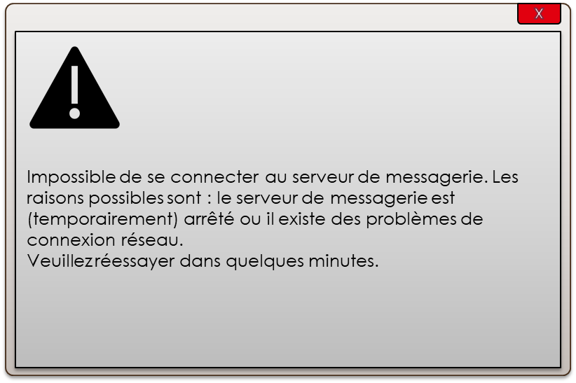
Stimulus 3
Temps d’échange :
3 min
Initiateur de l’échange :
XXX
La direction des systèmes d’information a été informée que le chercheur participant au projet ERC Al-Generativ-Web n’a plus accès à sa messagerie ni à ses dossiers de recherche hébergés sur les infrastructures numériques collaboratives de l’établissement, depuis plusieurs jours maintenant.
Ce chercheur est Project Investigator pour le projet ERC : Les chercheurs avec qui il travaille sont affiliés à 3 autres établissements européens ainsi qu’à une université de premier plan américaine.
Fil conducteur :
Identifier l’ensemble des impacts métiers possibles
Quelle serait la composition de votre cellule de crise ?
Quelle serait la posture de l’établissement vis-à-vis de ses partenaires et personnels ?
Disposez-vous de premiers éléments de langage clé en main ? Quels sont les outils de communication à votre disposition ? Ont-ils besoin d’être créés / enrichis / améliorés ?
Notes:
@Animateur :
Indiquer le nom du joueur identifié pour initier la discussion (encadré vert)
Objectif du stimuli : présenter les impacts métiers d’une cyberattaque, identification des facteurs d’activation de la cellule de crise, réflexion sur la communication de crise
Concernant l’organisation :
Face à cette sollicitation et aux impacts métiers sous-jacents, il est nécessaire de penser à mobiliser une cellule de crise stratégique.
Elle devrait être structurée autour de :
Un directeur de crise
Un appui au directeur
Les experts cyber (VP-Numérique, RSSI, DPO, FSD, DSI, responsables infrastructures et réseaux ou autre de la DSI)
Une main courante, un gestionnaire de l’information
Représentants responsables de populations concernées (VP-Recherche, VP-Enseignement, RH) et des experts métiers (COM, juridique, finance)
Leurs principaux objectifs sont de comprendre l’origine du problème (par exemple s’agit-il d’une fausse manipulation ou d’un problème d’usurpation ?), de
maintenir l’activité (donc réduire les impacts socio-économique de l’incident), et de communiquer sur l’incident et maintenir la confiance interne et celle des partenaires
Il est également conseillé de mobiliser les équipes IT/cyber via une cellule de crise opérationnelle pour comprendre l’incident (travaux d’investigation) et en limiter ses impacts techniques (travaux d’endiguement). Cette cellule de crise opérationnelle se coordonnerait fortement avec la cellule de crise stratégique, qui dispose d’une visibilité sur les applications métiers et les activités prioritaires à maintenir.
Si nécessaire, les équipes peuvent se faire accompagner par des entreprises cyber spécialisés.
Concernant la communication :
Pour répondre aux unités de recherche ou les composantes, les directeurs/directrices de service et CSSI (correspondants SSI) peuvent avoir un rôle de premier plan dans l’animation des communauté de travail dans certains organismes qui privilégient un management décentralisé. Il est conseillé d’envisager de réfléchir à des premiers « éléments de langage » visant à expliquer à ces relais, l’état de la situation et ses impacts potentiels sur l’activité, qui pourront leur être partagé. Le service de communication, en lien avec le RSSI et la cellule de crise, aide à construire ces éléments qui sont destinés à proposer une posture aux personnels administratifs et académiques.
En tant qu’établissement d’enseignement supérieur et de recherche, l’organisme doit signaler l’incident à sa chaîne de gestion des incidents ministérielles (e.g. au CERT-Renater si l’établissement est sous tutelle du Ministère de l’Enseignement Supérieur et de la Recherche). Il est obligatoire de signaler l’incident à l’ANSSI s’il impacte un système d’importance vital (SIIV) ou une Zone à Régime Restrictif (ZRR).
Il est conseillé également d’avoir à sa disposition la cartographie des actifs critiques de l’entité et des SI associés, le plan de continuité d’activité cyber et des éléments de langage dédiés à une situation de crise cyber (créés en amont). L’établissement dispose-t-il de tels documents et, le cas échéant, de quand datent leur dernière mise à jour ?

Slide 12
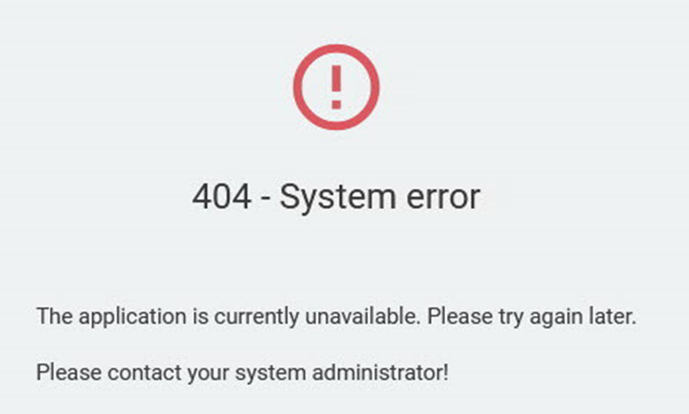
Stimulus 4
Temps d’échange :
3 min
Initiateur de l’échange :
XXX
Le service des inscriptions administratives indique qu’il n’a plus accès à son outil de gestion des inscriptions administratives, ce qui bloque complètement les démarches et conduit à l’exaspération fortes des personnels administratifs. Des élus se sont emparés de la question et interrogent la direction de l’établissement et la direction du numérique.
Fil conducteur :
Quelles actions prioritaires allez-vous mener afin de mieux comprendre le périmètre impacté ?
Comment gérez-vous la crise RH résultant de ces blocages ?
Notes:
@Animateur :
Indiquer le nom du joueur identifié pour initier la discussion (encadré vert)
Objectif du stimuli : présenter les impacts métiers d’une cyberattaque
Des enjeux RH et de gestion des populations et de politique interne à l’établissement peuvent être attisés par une crise d’origine cyber.
Face à ce blocage, il convient de bien comprendre l’ensemble des impacts métiers et leur contour (et périmètre impacté). Il s’agit de continuer de travailler sur l’investigation et l’endiguement de l’attaque mais il faut aussi développer des éléments de langage qui pourront être partagés vers les communautés de travail et les instances de l’établissement, en gardant en tête la possibilité qu’ils puissent être partagés vers l’extérieur.
Dans le cadre d’un incident cyber, la difficulté est que l’attaque est rapidement visible de l’extérieur (ex: sites web inaccessibles). Il est compliqué de ne pas communiquer. Il s’agit également de ne pas mentir. Il s’agit enfin d’apporter les réponses adéquates aux populations de l’établissement afin que les difficultés ne soient pas attisées par d’autres enjeux de politiques internes.
La communication a pour objectif de travailler sur ces éléments, avec le soutien des équipes IT/cyber afin de pallier à toutes difficultés liées à la technicité du sujet cyber.
Il est recommandé de ne pas commenter ou réagir à chaud à une sollicitation qui nécessite une instruction préalable.
L’instruction développera par exemple les points suivants : :
- Il est nécessaire de commencer par bien identifier qui est à l’origine de la demande, et comprendre quelles activités sont impactées. Le diagnostic de la situation inclut la communication avec le réseau interne des collègues afin de mieux comprendre la dureté de l’exaspération. Une telle remontée d’information est-elle conforme aux procédures en place ? L’établissement a-t-il besoin d’imaginer un canal de communication spécifique avec les élus ?
- La cellule de crise opérationnelle cyber doit savoir évaluer les bénéfices et risques de rétablissement du système et partager cette évaluation au décisionnaire (quelles autres activités seront affectées ? L’information de la direction est-elle nécessaire ? etc.)
- Une proposition d’éléments de langage en cas de fuite sur les réseaux sociaux

Slide 13
Stimulus 5
Temps d’échange :
3 min
Initiateur de l’échange :
XXX
Vos étudiants se sont plaints de ne pas réussir à accéder à la plateforme d’inscription pédagogique alors qu’ils se sont connectés dès la première minute et ont fait des tentatives d’accès pendant plus de deux heures. Vous suspectez avoir en effet été victime d’une attaque distribuée par déni de service (« DDOS » engorgement des serveurs).
Fil conducteur :
Quelles actions prioritaires allez-vous mener ?
Quelles sont les actions de communication que vous avez besoin de mettre en place ? Comment se déroule la validation de vos communications ? Qui est responsable des envois, quelle(s) messagerie(s) pourraient être utilisées et comment assurer le bon traitement des éventuelles réponses ?
Notes:
@Animateur :
Indiquer le nom du joueur identifié pour initier la discussion (encadré vert)
Objectif du stimuli : montrer que la gestion de la communication avec ses administrés est fondamentale en temps de crise
Un message adapté au contexte doit être construit par les équipes communication, en lien avec les fonctions décisionnelles ET les équipes cyber, qui apporteront une expertise sur la situation technique (ex: périmètre, impacts, temps de remédiation).
L’établissement a-t-il réfléchi à ses différents moyens d’émission des messages de communication auprès de ses populations (adresse générique/nominative, fonctions ou services diffusant la communication de crise, etc.) et du bon traitement des réponses éventuelles ? Le cas échéant, décrire et discuter des procédures en place afin de valider/partager sur leur efficacité

Slide 14
Stimulus 6
Temps d’échange :
3 min
Initiateur de l’échange :
XXX
Dans le cadre d’une vérification de l’une de vos baies de stockage, vous constatez que des connexions sur un poste informatique tiers permettent l’exfiltration de l’ensemble des données qui y transitent. Cette baie n’est pas située dans un lieu particulièrement sécurisé, comme, plus généralement, une grande partie de vos salles serveurs.
Fil conducteur :
Quelles actions prioritaires allez-vous mener ?
Est-il nécessaire d’activer une cellule de crise ?
Est-il nécessaire de signaler l’incident aux autorités ? Si oui, lesquelles et comment vous organisez-vous ?
Notes:
@Animateur :
Indiquer le nom du joueur identifié pour initier la discussion (encadré vert)
Objectif du stimuli : réévaluer son plan d’action
Une telle situation nécessite d’évaluer les impacts : comment la DSI, le RSSI, le DPO et le FSD proposent-t-ils d’agir ? Envisagent-ils des notifications aux autorités ? Les procédures sont-elles en place et connues de la cellule de crise ?
Où en est la sécurisation des salles serveurs dans l’établissement ? L’établissement a-t-il un plan d’action à ce sujet ?
Parmi les décisions qui pourront être retenues :
L’état des lieux
La répartition des tâches au sein de la cellule de crise
L’analyse de la situation au regard de la cartographie des risques
L’analyse des services et activités affectés à l’appui de la cartographie
L’activation de la chaîne de gestion des incidents ministérielles
L’évaluation du risque pour les personnes et les conséquences RGPD
Le dépôt de plainte

Slide 15
PHASE 2 : MAINTIEN DE LA CONFIANCE / COMPREHENSION DE L’ATTAQUE
Stimuli 7-14 – 26 minutes Estimes
Notes:
@Animateur :
Objectifs de la phase 2 :
Comprendre le schéma d’attaque pour mettre en place des réponses adaptées (stratégiques et techniques)
Prendre en compte les éléments perturbateurs dans l’évolution de la gestion de la crise

Slide 16
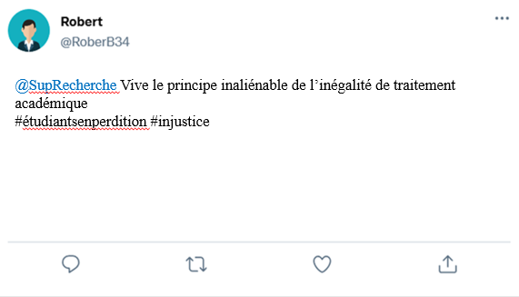
Stimulus 7
Temps d’échange :
3 min
Initiateur de l’échange :
XXX
Vous constatez de nombreux messages sur les réseaux sociaux commentant l’attaque ayant conduit à la modification de certaines évaluations de vos étudiants et dont vous avez été victime. Cette attaque éveille des problématiques juridiques que votre établissement pourrait potentiellement rencontrer.
Fil conducteur :
Quelles actions prioritaires allez-vous mener ?
Quels sont les risques de dégradation de la situation que vous anticipez ?
Quelles sont les actions de communication que vous avez besoin de mettre en place ? Comment se déroule la validation de vos communications éventuelles ? Le cas échéant, qui est responsable de leurs émissions et des éventuelles réponses à réaliser ?
Notes:
@Animateur :
Indiquer le nom du joueur identifié pour initier la discussion (encadré vert)
Objectif du stimuli : réfléchir aux scénarios de dégradation de la situation, montrer que le sujet est médiatisé / insister sur la nécessité de préparer sa stratégie de communication
Face à cette sollicitation et aux impacts métiers sous-jacents pour la population, il est nécessaire de communiquer sur l’incident auprès de ses populations, voire du public.
Ne pas communiquer pourrait laisser le champ libre à des détracteurs pour : influencer l’opinion public, décrédibiliser l’action de l’établissement, tordre les faits pour présenter une vision biaisée de la situation, etc.
Il est également nécessaire de disposer d’une analyse juridique précises de certains risques.
Parmi les décisions qui pourront être retenues :
- Analyser les risques au niveau pénal pour mieux rédiger ses communications internes et externes.
- Déposer plainte
- S’assurer de disposer de sauvegardes pour savoir si on peut compter sur des données de référence
- Préparer un communiqué de presse

Slide 17
Stimulus 8
Temps d’échange :
3 min
Initiateur de l’échange :
XXX
Vous êtes alertés que votre système de visioconférence est de temps à autre contrôlé par un attaquant qui s’emploie à diffuser des messages politiques et à mener des actions perturbantes pendant certains enseignements et certains colloques de recherche.
Depuis la crise sanitaire, une grande partie de vos enseignements sont délivrés en distanciel via cet outil. L’établissement prépare la venue d’une personnalité politique de premier plan et vous craignez pour la bonne tenue de l’évènement qui doit impérativement être aussi diffusé en ligne. Cet outil est le seul à vos yeux à passer l’échelle en termes de nombre de connexion.
Fil conducteur :
Quelles actions prioritaires allez-vous mener ?
Qui est parties prenantes de votre plan d’action ?
Notes:
@Animateur :
Indiquer le nom du joueur identifié pour initier la discussion (encadré vert)
Objectif du stimuli : réfléchir au plan d’action des équipes numériques, audiovisuelles et de sûreté, montrer la nécessité de préparer sa stratégie de communication et définir un plan d’action pour éviter qu’une situation malveillante déjà identifiée ne se reproduise
Le FSD, le RSSI, le DPO, le DSI, le responsable juridique sont forces de proposition. Il est intéressant de décider d’un plan d’actions à l’appui de leurs expertises mais aussi d’identifier l’ensemble des services et compétences pouvant être mobilisés (dans le cas présent par exemple, les services de gestion de l’audiovisuel s’il est distinct de la DSI et du service chargé de la sûreté des bâtiments et locaux). Il est également conseillé de s’appuyer sur son service de communication et sur les représentants des différentes populations afin d’évaluer comment réussir à diminuer la menace ou la juguler.
Face au risque d’impact sur l’image de marque de l’établissement, il est important de savoir communiquer sur les menaces ou les incidents auprès de ses populations, et/ou du public au bon moment.
Ne pas communiquer pourrait laisser le champ libre à des détracteurs pour : influencer l’opinion public, décrédibiliser l’action de l’établissement, tordre les faits pour présenter une vision biaisée de la situation, etc.
Il est donc recommandé d’adopter une posture critique et anticipatrice, c’est-à-dire réussir à identifier les scénarios pouvant conduire à une dégradation de la situation et identifier les actions de minimisation à mettre en œuvre pour éviter que la menace s’enracine ou se développe.

Slide 18
Stimulus 9
Temps d’échange :
3 min
Initiateur de l’échange :
XXX
Un chercheur signale qu’il est victime d’un vol de données de recherche sensibles qu’il a déposé sur l’entrepôt de recherche de l’établissement. Il vous reproche de « ne pas l’avoir suffisamment sécurisé ». Il a été menacé par l’attaquant sur sa messagerie personnelle d’un réseau social grand public : sa base de données de recherche et les résultats de sa recherche (qui doivent faire l’objet de plusieurs dépôts de brevet dans les prochains mois) seront revendues sur le darknet si une rançon de 10 bitcoins n’est pas payée dans les 24h.
Fil conducteur :
Quelles actions prioritaires allez-vous mener ?
Quelles sont les différents niveaux de responsabilités en jeu ? Disposez vous d’une charte numérique ou équivalente explicitant les responsabilités dans les sphères privées et publiques des populations ?
Comment qualifiez-vous la finalité de cette attaque : Cyber ? Entrave au fonctionnement Situation d’ingérence ? Espionnage ? Lucratif ? Pré-positionnement stratégique ? Défi ? Amusement ? Autre ?
Identifiez-vous les points de contact à mobiliser et signalements aux autorités à réaliser ?
Notes:
@Animateur :
Indiquer le nom du joueur identifié pour initier la discussion (encadré vert)
Objectif du stimuli : comprendre les responsabilités en jeu ? Évaluer les situations et menaces cyber ? Connaître les points de contacts
Dans le cadre d’un incident cyber, la difficulté est que l’attaque est rapidement visible de l’extérieur (ex: sites inaccessibles). Il est compliqué de ne pas prendre la parole. Il s’agit également de ne pas mentir.
La communication a pour objectif de travailler sur ces éléments, avec le soutien des équipes IT/cyber afin de pallier à toutes difficultés liées à la technicité du sujet cyber.
Tant que les éléments ne sont pas prêts, il est recommandé de ne pas commenter ou réagir à la sollicitation.
Il est recommandé de ne pas payer de rançon à un attaquant, compte tenu du fait que ce règlement ne permet en aucun cas de s’assurer de l’extinction définitive de la menace.
L’Etat peut apporter un accompagnement dans des situations d’ingérence. Il est recommandé de signaler l’ensemble des évènements cyber observés auprès de la coordination sectorielle de l’ANSSI et de s’en référer à ses points de contact identifiés (notamment à son Fonctionnaire Sécurité Défense (FSD) et service du Haut Fonctionnaire Défense et Sécurité (HFDS) de son Ministère de tutelle, son DISSE ainsi que ses contacts habituels au sein de la DGSI et de la DSRD et des forces de l’ordre (police/gendarmerie).

Slide 19
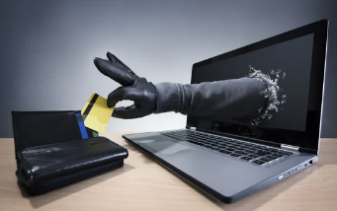
Stimulus 10
Temps d’échange :
3 min
Initiateur de l’échange :
XXX
Le directeur de la bibliothèque a validé la demande de modification du RIB de son prestataire, sans s’assurer de l’identité de l’émetteur du message, ce qui a conduit votre établissement à réaliser un virement de 32 000€ au profit d’un acteur malveillant. Après investigations, vous arrivez à la conclusion que ce dernier s’était introduit dans la messagerie depuis de nombreuses semaines et qu’il surveillait les opérations pouvant donner lieu à extorsion lucrative de l’établissement.
Fil conducteur :
Quelles actions de formation et sensibilisation prioritaires allez-vous mener ? Quelles sont celles qui peuvent être développées ?
Identifiez-vous des procédures et actions complémentaires à réaliser ?
Notes:
@Animateur :
Indiquer le nom du joueur identifié pour initier la discussion (encadré vert)
Objectif du stimuli : réfléchir aux actions de sensibilisation à réaliser auprès de ses populations, aux procédures à mettre en place pour que de tels évènements ne puissent plus se réaliser, et aux différents signalements ou notifications à réaliser.

Slide 20
Stimulus 11
Temps d’échange :
3 min
Initiateur de l’échange :
XXX
À la suite des premières investigations, les services IT remontent les éléments suivants.
L’attaque par rançongiciel est confirmée : le SI bureautique a été fortement impacté (perte de la messagerie, de fichiers, indisponibilité des applications admission, inscriptions administratives et pédagogiques, scolarité, RH, finance, outil de valorisation des données et publication de recherche)
Plusieurs Zones à Régime Restrictif ont été touchées
90 % du parc Windows 8 et 10 est bloqué
Les réseaux ont été coupés avec les sous-traitants
Fil conducteur :
Quelles actions prioritaires allez-vous mener ?
Comment la cellule de crise continue-t-elle de communiquer ?
Disposez-vous d’une cartographie des actifs critiques disponible et à jour ?
Votre plan de sauvegarde des données permettrait-il de remédier rapidement à la situation ?
Disposez-vous d’un plan de remédiation vous aidant à définir votre stratégie de continuité d’activité et relance d’activité ?
Notes:
@Animateur :
Indiquer le nom du joueur identifié pour initier la discussion (encadré vert)
Objectif du stimuli : présenter les impacts métiers/techniques d’une cyberattaque, vérifier les procédures de signalement
A noter que :
L’établissement est isolé de ses partenaires
Il ne dispose quasi plus d’outils numériques – pour autant il dispose des postes Linux et Windows Vista
Il va être nécessaire de remonter l’ensemble des postes. C’est un opération longue et onéreuse.
La remédiation est possible car il existe des sauvegardes saines chez le prestataire. Il manquera néanmoins certaines données (de moins de 48h).
En fonction des éléments remontés par les équipes IT/cyber, la cellule de crise doit réfléchir à une stratégie de continuité et de relance d’activité.
Il est important qu’elle puisse maintenir les activités essentielles, en mode dégradé.
Une cartographie des actifs critiques est-elle disponible et à jour ?
Les équipes IT/cyber vont mener les plus grosses actions de remédiation et durcissement. Elles peuvent se faire accompagner par des prestataires ou des équipes dont l’activité est à l’arrêt (ex : remise en service des postes). Dans le cadre du développement du dispositif de gestion de crise, il est recommandé de définir en amont un plan de remédiation et durcissement. S’appuyer sur les guides de gestion de crise et le corpus documentaire relatif à la remédiation de l’ANSSI.

Slide 21
Stimulus 12
Temps d’échange :
3 min
Initiateur de l’échange :
XXX
France 3 Région signale au service communication que le journal de midi ouvrira sur la cyberattaque que subit l’établissement.
Fil conducteur :
Quelles actions prioritaires allez-vous mener ?
Comment sont-elles réparties ?
Notes:
@Animateur :
Indiquer le nom du joueur identifié pour initier la discussion (encadré vert)
Objectif du stimuli : démontrer que le sujet est largement médiatisé / insister sur la nécessité de préparer sa stratégie de communication
Il est important de faire de la veille sur la perception externe de la situation par l’opinion public.
Si cela n’a pas déjà été fait il peut être opportun de rédiger un communiqué de presse reprenant les éléments de langage défini dans la stratégie de communication.
Le sujet étant médiatisé, on ne peut pas faire l’impasse sur une posture de communication claire.

Slide 22
Stimulus 13
Temps d’échange :
3 min
Initiateur de l’échange :
XXX
Un média national contacte le service de communication pour avoir plus d’informations sur les conséquences de la cyberattaque. Il indique que des élus étudiants et enseignants devraient se rendre sur le plateau pour accorder une interview.
Fil conducteur :
Quelles actions prioritaires allez-vous mener ?
Comment sont-elles réparties ?
Notes:
@Animateur :
Indiquer le nom du joueur identifié pour initier la discussion (encadré vert)
Objectif du stimuli : mettre en avant les impacts d’une fuite de donnée
Il est nécessaire de penser la stratégie de communication dans un contexte socio-politique et académique particulier (élections des organes de décisions de l’établissement, rentrée universitaire, débats nationaux, moyens) et de construire des messages qui ne devront pas impacter négativement la vision du public.
Il est donc important que les éléments de langage soient construits autour de la transparence et de la prise de responsabilité.
La cellule de crise devra également évaluer les relations à entretenir tout au long de la gestion de crise avec les élus de l’établissement qui peuvent devenir acteurs de la communication externe.

Slide 23
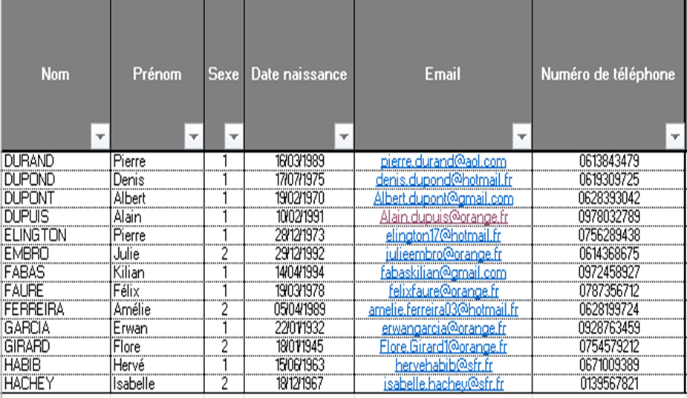
Stimulus 14
Temps d’échange :
3 min
Initiateur de l’échange :
XXX
Le groupe d’attaquants menace maintenant l’établissement de publier plusieurs jeux de données exfiltrées si une rançon de 10 bitcoins n’est pas payée.
Il s’agit notamment de données personnelles des personnels académiques de l’établissement. On y retrouve également les données de santé utilisées par le pôle santé et infirmerie, accueillant les étudiants de l’établissement.
Fil conducteur :
Quelles actions prioritaires allez-vous mener ?
Comment sont-elles réparties ?
Décidez-vous de négocier avec le groupe d’attaquants
Envisagez-vous de payer ou non la rançon ?
Notes:
@Animateur :
Indiquer le nom du joueur identifié pour initier la discussion (encadré vert)
Objectif du stimuli : complexifier le scénario d’incident et mettre en avant les impacts d’une fuite de données
Les équipes IT/cyber doivent être invitées à continuer de comprendre le périmètre d’action de l’attaquant et la fameuse « kill chain » (= les actions pour se latéraliser sur les SI de l’entité)
Il s’agit ici de confirmer la vraisemblance de la fuite de données. Ils peuvent être aidés d’experts sur ce sujet.
Les données publiées comportent des informations personnelles sensibles pouvant impacter durablement les personnes concernées. Cette violation de données implique une évaluation par le DPO et une notification à la CNIL.
Il est conseillé d’adapter sa stratégie de communication à ces problématiques (posture rassurante + notification aux usages concernées à envisager + conseils).

Slide 24
PHASE 3 : RELANCE DES ACTIVITES / DURCISSEMENT
Stimuli 15-18 – 23 minutes Estimes
Notes:
@Animateur :
Objectifs de la phase 3 :
Envisager des actions de continuité/relance des activités
Formaliser un point de situation global

Slide 25
Stimulus 15
Temps d’échange :
3 min
Initiateur de l’échange :
XXX
Après signalement à la chaîne de gestion des incidents organisée par votre Ministère de tutelle, celle-ci contacte votre RSSI afin de disposer d’éléments sur l’attaque en cours. Elle souhaite savoir si l’établissement reçoit l’aide d’un prestataire technique (type PRIS, remédiation, avocat, etc.).
Fil conducteur :
La cellule de crise a-t-elle connaissance du fonctionnement de la chaîne de signalement et gestion de crise ministérielle de tutelle ?
Quelles actions prioritaires allez-vous mener ?
Comment sont-elles réparties ?
Notes:
@Animateur :
Indiquer le nom du joueur identifié pour initier la discussion (encadré vert)
Objectif du stimuli : présenter la chaîne de gestion des incidents ministérielle de l’établissement
Pour les établissements sous tutelle du MESR, la chaîne de gestion implique le CERT-Renater. Avec le COSSIM et en lien avec le FSSI et le CERT-FR de l’ANSSI, ils apportent leur aide et leur expertise pour aider les équipes IT/cyber à mener leurs actions.
Pour les établissements sous tutelle des autres ministères, la chaîne de gestion est spécifique.
Les questions traditionnellement posées sont :
Quelles sont les solutions concernées par l’infection ?
Avez-vous une liste des personnes et des tiers concernés à nous fournir ?
Quels sont les pré-requis techniques des SI touchés ? Les SI compromis sont-ils en lien avec d’autres SI ?
Disposez-vous de log et pouvez-vous les partager ?
Quels types de fichiers ont été chiffrés?
Quel est l’impact de cet incident sur la poursuite de vos activités, de vos partenaires ?
Connaissez-vous le vecteur de la compromission (courriel malveillant, exploitation de vulnérabilité, compromission de SI, etc.) ? Avez-vous des empreintes numériques (MD5, SHA1, SHA256 ...), une souche du rançongiciel ou des captures d’écran à nous transmettre ?
Avez-vous des sauvegardes saines qui permettraient de restaurer le ou les systèmes infectés ?
Avez-vous engagé un prestataire pour vous aider à répondre à cet incident et à remédier à cette attaque ? Si oui, le(s)quel(s) ?
Quelles ont été les mesures réactives prises à la suite de cet incident ?
Dans le cas où des données à caractère personnel aient été impactées, avez-vous notifié l’incident à la CNIL et informé les populations ?
Envisagez-vous ou avez-vous déjà effectué un dépôt de plainte ?

Slide 26
Stimulus 16
Temps d’échange :
3 min
Initiateur de l’échange :
XXX
L’attaque a conduit à éteindre l’ensemble du SI. Le RSSI constate que certains chercheurs affiliés à d’autres organismes de recherche ont rallumé des postes de travail contrairement au plan défini avec votre PRIS.
Fil conducteur :
Quelles actions prioritaires allez-vous mener ?
Comment sont-elles réparties ?
Décidez-vous d’échanger avec :
les organismes tutelles des laboratoires de recherche impliqués ? A quel niveau ?
les directeurs et directrices des unités de recherche concernés ?
l’ensemble des populations concernées ?
Coordination
Notes:
@Animateur :
Indiquer le nom du joueur identifié pour initier la discussion (encadré vert)
Objectif du stimuli : réfléchir à l’impact et à la coordination entre les différentes tutelles des laboratoires de recherche
L’établissement doit comprendre et maitriser le besoin d’en connaître de ses différentes composantes, différents partenaires et sous-traitants.
Il est recommandé de statuer en amont d’une crise sur le partage des informations aux composantes, partenaires et sous-traitants, plutôt qu’au moment où la question se pose lors d’une crise. L’établissement dispose-t-il d’un tableau synthétique statuant la marche à suivre ? Celui-ci est-il révisé/mis à jour régulièrement ?

Slide 27
Stimulus 17
Temps d’échange :
3 min
Initiateur de l’échange :
XXX
Un agent vous contacte en se présentant comme agent de l’ANSSI, du CERT-FR précisément. Il vous indique vouloir vous accompagner et organiser une réunion avec toute votre cellule de crise. Il vous précise que le CERT-FR a été informé de l’attaque par la cellule de crise cyber de votre ministère de tutelle et évalue la gravité de l’attaque à un niveau maximal. Vos unités de recherche les plus sensibles et vos ZRR sont en effet touchées et le risque de latéralisation est critique.
Fil conducteur :
Répondez-vous favorablement à la demande ? Comment ?
Notes:
@Animateur :
Indiquer le nom du joueur identifié pour initier la discussion (encadré vert)
Objectif du stimuli : réfléchir et vérifier ses procédures de décision
Comment la cellule de crise s’assure-t-elle de l’identité des personnes qui lui proposent leur aide ? L’établissement dispose-t-il d’une procédure dédiée ?

Slide 28
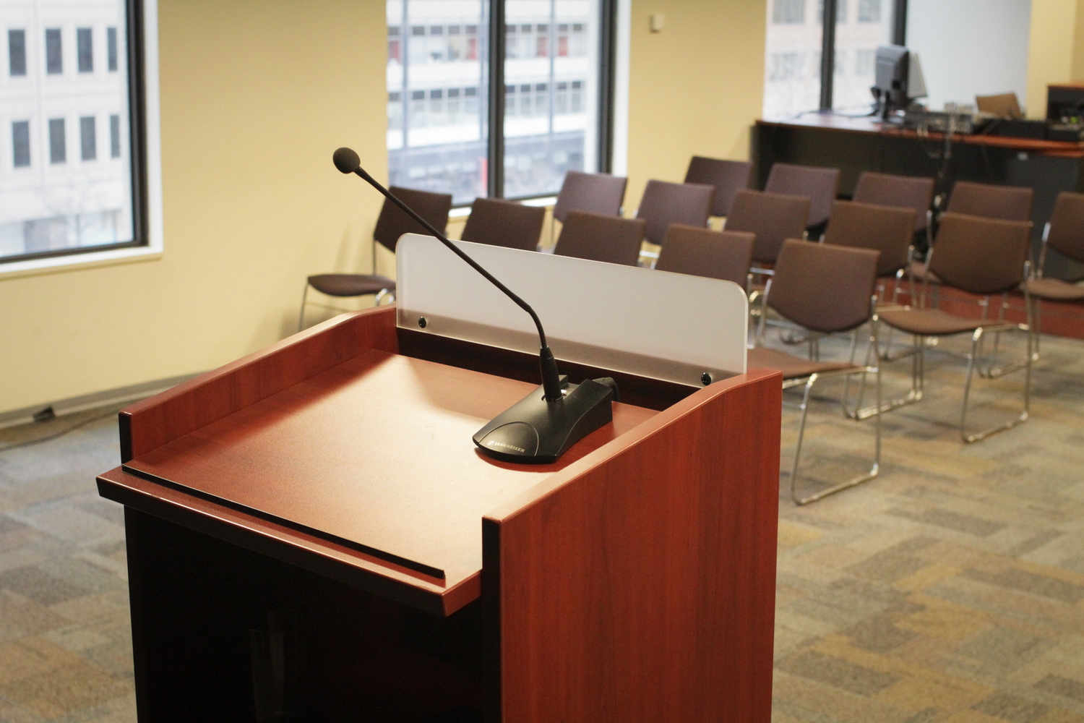
Stimulus 18
Temps d’échange :
3 min
Initiateur de l’échange :
XXX
Le cabinet du Ministre a appelé la cabinet de la Présidence de votre établissement et souhaite que le chef d’établissement fasse un point de situation. Il vous rappelle avec le Haut Fonctionnaire Défense et Sécurité (HFDS) en ligne dans 20 minutes.
Fil conducteur :
Identifiez le fil conducteur du point de situation à partager à votre HFDS
Notes:
@Animateur :
Indiquer le nom du joueur identifié pour initier la discussion (encadré vert)
Objectif du stimuli : faire travailler les joueurs sur la formalisation d’un point de situation
Objectif de savoir répondre synthétiquement à une autorité aux réponses suivantes :
Que se passe-t-il ?
Contexte ?
Risques ?
Actions menées ?
Acteurs impliqués ?
Communication ?
Guidelines pour le point de situation :
1. Synthèse
Synthèse
Faits saillants
Points d’attention
Tendance et évolution
2. Incidents et impacts associés
Incidents
Nature des incidents
Analyse de la menace
Impacts métiers
Posture et interventions en cours
3. Perception/communication
Synthèse des réactions
Questions récurrentes
Autres (agenda, sollicitations)
Possibles évolutions
État de l’opinion (interne, partenaires, médias)
Posture de communication / Éléments de langage
4. Anticipation
Scénarios d’évolution de crise
Actions prioritaires à engager
Actions à prévoir en sortie de crise
5. Mesures prises

Slide 29
3
Fin d’exercice/débriefing

Slide 30
Débriefing
Présentation par les joueurs des points positifs et axes d’amélioration vis-à-vis de leur expérience
Orientations :
Avez-vous trouvé votre place et compris votre rôle dans cet exercice ?
Qu’est ce qu’une crise pour vous ? Combien de crises avez-vous identifiées dans cette expérience ?
Comment avez-vous vécu l’exercice ? Quels sont vos ressentis vis-à-vis des actions entreprises ?
Quelles sont les 2/3 grandes décisions que vous avez prises ?
Pensez-vous que votre gestion de crise d’origine cyber puisse se rapprocher de votre gestion de crise générale (Vigipirate, etc.) ?
Notes:
@Animateur :
Moment d’échange avec les participants
Demander de partager leurs impressions :
Avez-vous trouvé votre place et compris votre rôle dans cet exercice ?
Qu’est ce qu’une crise pour vous ? Combien de crises avez-vous identifiées dans cette expérience ?
Comment avez-vous vécu l’exercice ? Quels sont vos ressentis ?
Quelles sont les 2/3 grandes décisions que vous avez prises ?
Pensez-vous que votre gestion de crise d’origine cyber puisse se rapprocher de votre gestion de crise générale (Vigipirate, etc.) ?

Slide 31
Quels enseignements à retenir d’une gestion de crise cyber ?
Organiser et préparer la cellule de crise (niveau stratégique et opérationnel)
Organiser la remontée d’information et l’outiller
Bien se préparer et s’outiller pour se donner les capacités (en particulier techniques) de réagir efficacement
Prendre des décisions (parfois incertaines)
Savoir communiquer en interne et avec les parties prenantes
Notes:
@Animateur :
Moment d’échange avec les participants
2. Revenir sur les enseignements tirés grâce à cet exercice :
La gestion de crise cyber nécessite une coordination entre le niveau stratégique et opérationnel. Chacun prend ses rôles et responsabilités. Le niveau stratégique décide des grandes orientations (notamment opérationnelles)
Il y a une nécessité de préparer en amont (procédures, organisation, outillage) pour mieux réagir en crise – faire appel au guide ANSSI
Le tempo de la crise cyber (temps des opérations techniques – investigation, durcissement) est long et incertain. Des décisions doivent pour autant être prises en tenant compte de ces spécificités.
Le maintien de l’activité ainsi que de la confiance des parties prenantes (internes, externes) sont des enjeux majeurs de la gestion de crise, applicables aux spécificités cyber.
Autres questions spécifiques à l’ESR :
La gouvernance des différentes composantes et des laboratoires de recherche et la communication doivent-elle être adaptées en temps de crise ?
Les procédures de gestion de crise sont-elles adaptées pour les services les plus critiques ou particuliers (par ex: centre de santé, ZRR, etc.)
Existe-il une animation du réseau SSI et est-elle utilisée en temps de crise ? Un travail d’identification du réseau, son animation, ses moyens ou l’identification des manques doit-il être mené ?
La stratégie de gestion de crise de l’établissement est-elle en phase avec celles des autres organismes exerçant une cotutelle sur certaines activités ?
La stratégie de gestion de crise est-elle adaptée à certains praticiens sous régime spécifique (libéraux, militaires…) ?
L’établissement peut-il compter sur un SI de communication/collaboratif suffisamment indépendant du SI pour ne pas être exposé en cas d’attaque cyber sur les activités métiers ?
L’établissement a-t-il réfléchi à la manière de joindre tous les participants indispensables ?
Le déclenchement de la cellule de crise cyber permet-il de s’organiser dans le délai imparti des 72h (délai maximal de déclaration d’une violation de données à la CNIL) ?
L’impact d’une crise d’origine cyber sur les populations est-il aussi évalué en fonction de la localisation physique des populations ?

Slide 32
Et la suite ?
Convenir des prochaines actions à mener pour renforcer le dispositif de gestion de crise d’origine cyber et la résilience de l’établissement
Produire un plan de travail collectif
Notes:
@Animateur :
Moment d’échange avec les participants
3. Convenir des prochaines actions à mener pour renforcer le dispositif de gestion de crise et la résilience de l’établissement

Slide 33
SE PREPARER A LA CRISE 1 / Prioriser son plan de travail et faire progresser les projets SSI
L’ANSSI préconise la mise en œuvre de 5 mesures préventives prioritaires suivantes :
Améliorer la sécurité de ses annuaires et sécuriser son exposition web
Renforcer l’authentification sur les systèmes d’information, notamment via les dispositifs de double-authentification ;
Accroître la supervision de sécurité et sécuriser les pratiques d’administration des SI ;
Sauvegarder hors-ligne les données et les applications critiques, et faire des tests réguliers des sauvegardes ;
Etablir une liste priorisée des services numériques critiques de l’entité ;
Et bien sûr, développer son dispositif de gestion de crise adapté à une cyberattaque.
Notes:
@Animateur :
3. Convenir des prochaines actions à mener pour renforcer le dispositif de gestion de crise et la résilience de l’établissement
=> Amener le groupe à valider la mise en place ou le renforcement des projets structurants SSI proposés dans la liste, définir qui en est responsable et une date butoir d’échéance ou des jalons d’avancement

Slide 34
SE PREPARER A LA CRISE 2/ Développer son dispositif de gestion de crise
Outils et procédures pratiques de gestion de crise à mettre en place en amont (Un maintien en condition opérationnelle de ces outils et procédures est indispensable et leur revue régulière est fortement conseillée).
Salle de crise physique ou virtuelle + gestion de logistique d’une crise
Ordinateur hors réseau
Annuaire de crise (personnes internes et externes) accessibles en cas de black-out
Outil de communication résilients/hors réseau (adresses mails génériques, outil conversationnel (« chat »), visio-conférence, téléphones fixes et mobiles)
Outil de suivi des actions et outil de main-courante
Fiche-rôle : qui est responsable de quoi dans la cellule de crise constituée + formation régulière des participants à la cellule de crise (systématiquement en cas de nouveau participant désigné)
Fiches réflexes
Contrats d’assurance et base de gestion des contrats
Notes:
@Animateur :
3. Convenir des prochaines actions à mener pour renforcer le dispositif de gestion de crise et la résilience de l’établissement
=> Amener le groupe à valider la mise en place ou l’amélioration des outils de gestion de crise proposés dans la liste, définir qui en est responsable et une date butoir d’échéance ou des jalons d’avancement

Slide 35
SE PREPARER A LA CRISE 2/ Développer son dispositif de gestion de crise
Critères de déclenchement d’une cellule de crise cyber et et procédure d’alerte de la cellule de crise
Plan de continuité d’activité (PCA), Plan de Reprise d’Activité (PRA) et plan de remédiation
Cartographie des SI et services critiques, registre des risques
Listes des experts et prestataires à contacter (Prestataire de réponse à incident, cabinet d’avocat, support communication, etc.).
Identifier tous les prestataires possibles pouvant être mobilisés et enrichir la fiche dédiée
Réserver un budget pour prévenir le besoin d’expertise externalisée (financement du PRIS pour l’investigation, d’un prestataire d’administration système ou de remédiation, d’un prestataire de conseil en gestion de crise ou encore d’un cabinet juridique)
Traduire ce budget en journées-hommes de prestation pouvant être consommés par l’établissement afin d’intégrer ce critère dans la prise de décision
Prévoir le cadre de partage des informations stratégiques, opérationnelles et techniques, pour les opérations pouvant ou ne pouvant pas être confiées à un sous-traitant expert.
Notes:
@Animateur :
3. Convenir des prochaines actions à mener pour renforcer le dispositif de gestion de crise et la résilience de l’établissement
=> Amener le groupe à valider la mise en place ou l’amélioration des outils de gestion de crise proposés dans la liste, définir qui en est responsable et une date butoir d’échéance ou des jalons d’avancement

Slide 36
SE PREPARER A LA CRISE 2/ Développer son dispositif de gestion de crise
Plan de communication de crise cyber (éléments de langage déjà pré-rédigés)
Pour chacune des parties prenantes auprès desquelles l’établissement doit communiquer, déterminer en amont les modalités d’envoi, d’émission des messages (adresse mail générique dédiée à la gestion de crise, adresse mail générique de certains services ou fonctions et de traitement des réponses reçues)
Liste des parties prenantes à informer (populations, partenaires, fournisseurs/clients, autorités), et recensement des outils de déclarations des incidents aux autorités, outil collaboratif et procédure de validation interne des déclarations transmises aux autorités
Notes:
@Animateur :
3. Convenir des prochaines actions à mener pour renforcer le dispositif de gestion de crise et la résilience de l’établissement
=> Amener le groupe à valider la mise en place ou l’amélioration des outils de gestion de crise proposés dans la liste, définir qui en est responsable et une date butoir d’échéance ou des jalons d’avancement

Slide 37
MERCI DE VOTRE PARTICIPATION !

